Slide 1
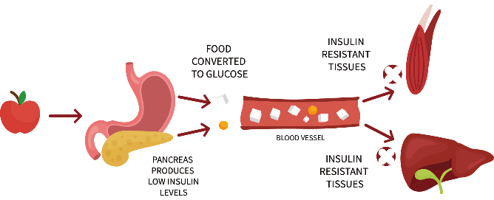
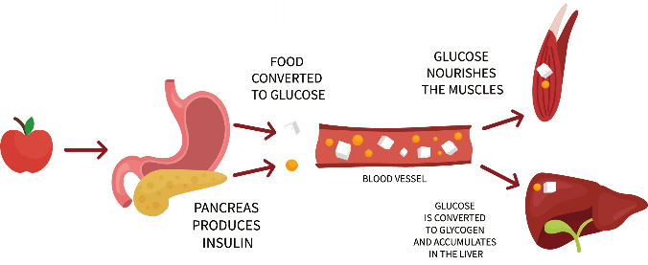
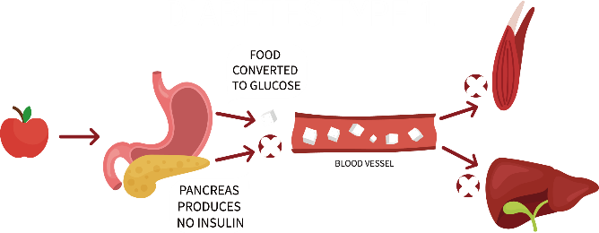
올바른자가주사제 사용_인슐린
[ 당뇨병이란? ]
인슐린의 분비부족 또는 인슐린에 대한 세포 반응성 저하로 인해 포도당이 우리 몸에서 적절하게 사용되지 못하고 혈액 내에 과도하게 남아있는 질병입니다.
1형 당뇨
2형 당뇨
Notes:
병원간호사회

Slide 2
올바른자가주사제 사용_인슐린
[ 인슐린 주사제가 필요한 경우는? ]
제1형 당뇨병이거나 경구형혈당강하제로 혈당조절이 안되는 제2형당뇨병환자
출처 : 병원간호사회
1형 당뇨
2형 당뇨
Notes:
병원간호사회

Slide 3
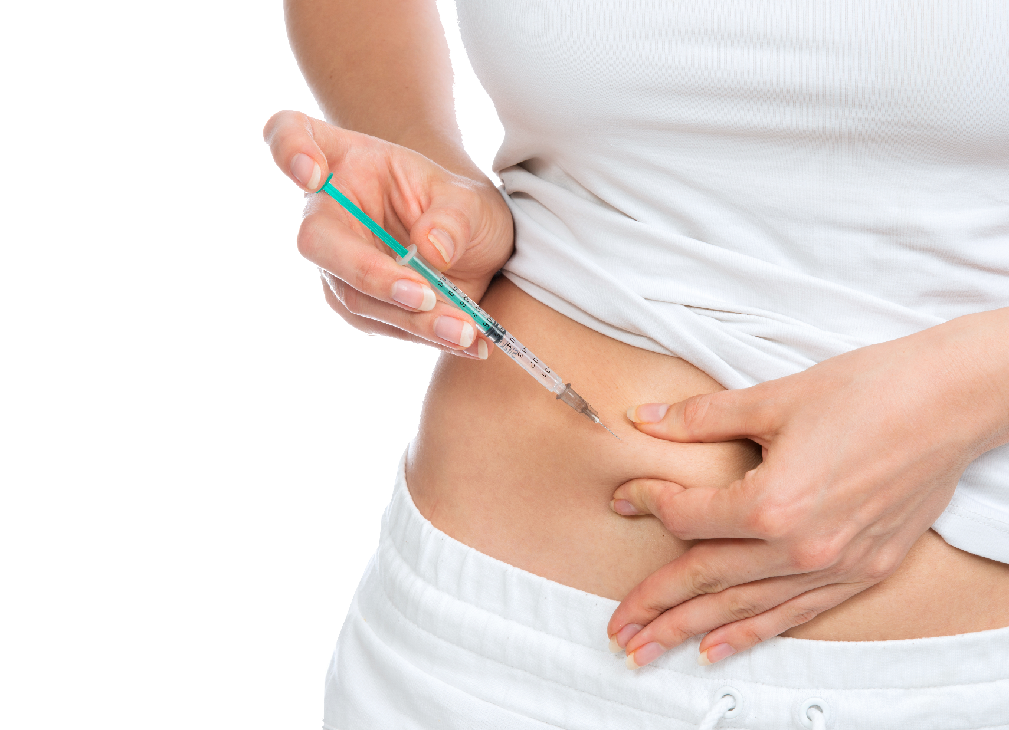
올바른자가주사제 사용_인슐린
[ 준비물 ]
1) 펜형인슐린
2) 펜니들
3) 알코올솜
4) 주사부위가이드
5) 밀폐형폐기물통
[ 인슐린보관법 ]
1) 사용하지 않은 인슐린은 2-8℃ 냉장실에 얼지 않도록 보관한다.
2) 사용중인 펜형 인슐린은 다시 냉장고에 넣지않고 실온(5-25℃)에 보관한다.
Notes:
병원간호사회

Slide 4
올바른자가주사제 사용_인슐린
[ 올바른 주사법 ]
1) 2주이내 같은 부위 주사는 피한다.
2) 이전 주사부위로부터 1-2cm정도 간격을 둔다.
3) 4-6mm의 짧은 바늘을 사용하여 다음 그림을 참조하여 주사한다.
( 출처 : 대한당뇨병교육간호사회와 BD공저, 당뇨병 교육자를 위한 인슐린주사교육지침서, 2017)
Notes:
병원간호사회

Slide 5
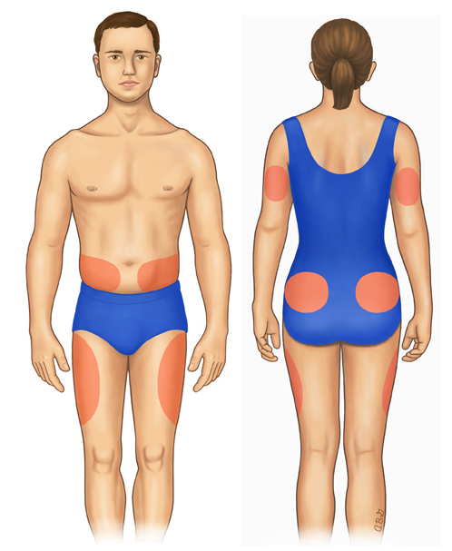
올바른자가주사제 사용_인슐린
[ 올바른 주사법 ]
4) 관절부위 피해서 피하조직이 충분한 부위를 선택한다.
5) 인슐린 흡수율 복부>상완부>대퇴상반부>둔부
6) 만삭인 임산부의 경우나 복부수술로 상처가 있는 경우
상완부 바깥쪽을 이용한다.
Notes:
병원간호사회

Slide 6
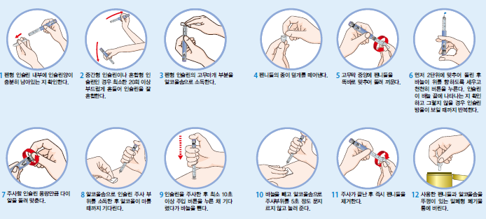
올바른자가주사제 사용_인슐린
[ 출처 : 병원간호사회 ]
Notes:
병원간호사회

Slide 7
올바른자가주사제 사용_인슐린
[ 주사 시 통증을 줄이는 방법 ]
1) 상온의 인슐린을 사용한다.
2) 알코올이 다 마른 후에 주사한다.
3) 주사 시마다 새 바늘을 사용한다.
4) 피하지방에 주사한다.
[ Q&A ]
Q. 인슐린 부위를 왜 변경해야 하나요?
A. 한 부위에 반복주사하면 지방비대증이나 위축이 생길 수 있고 인슐린 흡수율 저하나
통증이 발생할 수 있습니다.
Notes:
병원간호사회

Slide 8
일회용 점안제 안전 사용 방법
[ Step 1 ] 손을 깨끗이 씻습니다.
[ Step 2 ] 점안할 1회용 용기를 분리합니다. 분리하고 남은 나머지 1회용 용기는
보관되어 있던 박스(또는 호일)에 넣습니다.
[ Step 3 ] 용기를 세워서 잡고 약액이 용기의 하단에 있는지 확인합니다.
[ Step 4 ] 한 손으로 제품 상단의 손잡이를, 다른 손으로 제품 하단의 손잡이를 잡고
돌리면 용기와 뚜껑이 분리됩니다. 이때 약액의 오염을 방지하기 위하여
뚜껑 및 흘러나오는 용기 끝 부분에 손이 닿지 않게 합니다.
2
3
4
Notes:
병원간호사회

Slide 9
일회용 점안제 안전 사용 방법
[ Step 5 ] 개봉 시의 용기 파편을 제거하기 위하여 최초 사용 시 1-2방울은 점안하지 않고
버립니다
[ Step 6 ] 용기의 끝이 눈에 닿지 않도록 주의하여 점안합니다.
[ Step 7 ] 개봉한 후에는 1회만 즉시 사용하고, 남은 액과 용기는 바로 버립니다.
5
6
7
1회용 점안액은 무균제품으로서 개봉 후 사용하고, 남은 약액은 바로 버립니다.
Notes:
병원간호사회

Slide 10
일회용 점안제 안전 사용 방법
[ 사용 시 주의사항 ]
1) 보존제가 들어있지 않아 개봉 후 재사용 시 오염가능성이 있다.
2) 1회용 점안제 재사용 시 세균성 결막염이나 각막염 위험이 있다.
3) 일회용 점안제는 개봉 후 즉시 사용하고, 사용 후 남은 약액과 용기는 바로
버리도록 한다.
Notes:
병원간호사회

Slide 11
올바른 마스크 사용법
[ 의약외품 ‘보건용 마스크’란? ]
입자차단 성능이 있어서 입자성 유해물질이나
감염원으로부터 호흡기를 보호할 목적으로
일상 생활에서 필요한 경우에 사용하는 마스크.
Notes:
병원간호사회

Slide 12
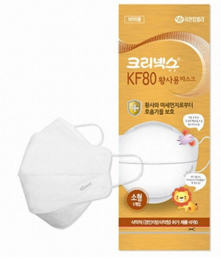
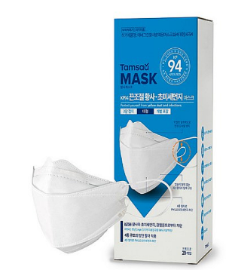
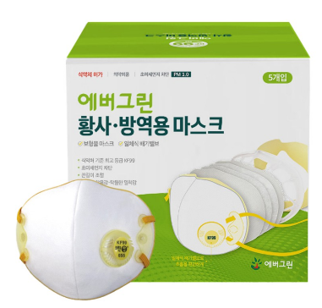
올바른 마스크 사용법
[ 보건용 마스크의 KF80, KF94, KF99에 대해 자세히 알려주세요! ]
KF는 ‘korea Filter’의 약자이며, 보건용 마스크는 KF문자 뒤에 숫자를 표시하여 해당 제품의 입자차단 성능을 나타냅니다.
Notes:
병원간호사회

Slide 13
올바른 마스크 사용법
[ KF80 ]
미세입자(평균입자크기 0.6㎛)를 80% 이상 차단하여 황사, 미세먼지 같은
입자성 유해물질로부터 호흡기를 보호할 수 있습니다.
Notes:
병원간호사회

Slide 14
올바른 마스크 사용법
[KF94, KF99 ]
미세입자(평균입자크기 0.4㎛)를 각각 94%, 99% 이상 차단하여 황사, 미세먼지 같은
입자성 유해물질과 신종플루 같은 감염원으로부터 호흡기를 보호할 수 있습니다.
Notes:
병원간호사회

Slide 15
올바른 마스크 사용법(접이형 제품)
Notes:
병원간호사회

Slide 16
올바른 마스크 사용법(컵형 제품)
Notes:
병원간호사회

Slide 17
올바른 마스크 사용법(사용 시 주의사항)
Notes:
병원간호사회

Slide 18
올바른 마스크 사용법(Q&A)
Notes:
병원간호사회

Slide 19
올바른 마스크 사용법(Q&A)
Notes:
병원간호사회

